Slide 1
Hrvatska narječja

Slide 2
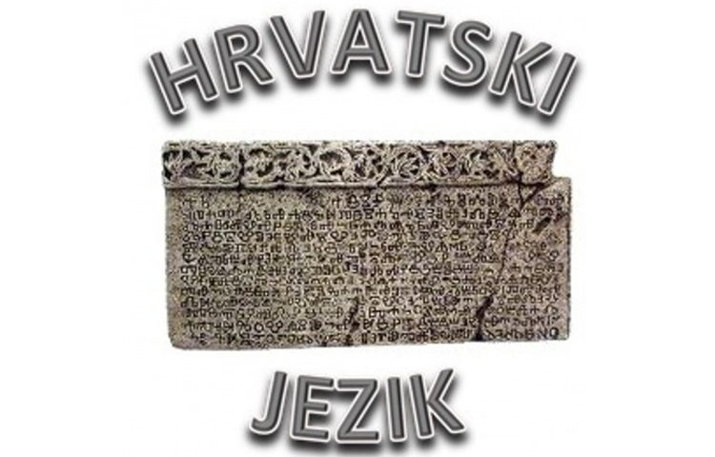
Hrvatski jezik
Hrvatski narodni jezik je govorni jezik Hrvata
sastoji se od triju narječja koja su Hrvati razvili tijekom svoje povijesti.
Hrvatski jezik jest suodnos svih triju hrvatskih narječja i mogućnost komunikacije među njima, a to ga čini specifičnim i jedinstvenim te neovisnim o svim drugim bliskim ili manje bliskim jezicima

Slide 3
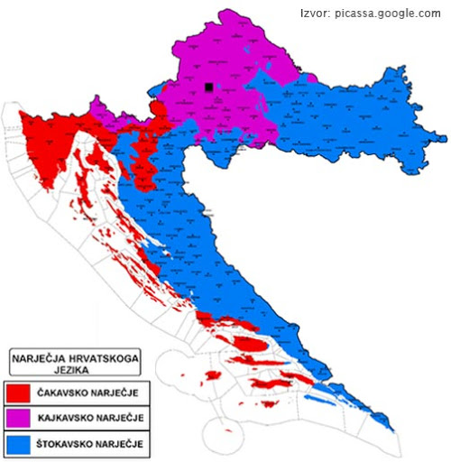
Narječja
Tri hrvatska narječja su: štokavsko,kajkavsko i čakavsko

Slide 4
Štokavsko narječje
Štokavsko je narječje temelj standardnim jezicima Srba, Bošnjaka i Crnogoraca i naravno Hrvatima.
Njegov naziv dolazi iz oblika upitne zamjenice "što" u zapadnom štokavskom (ili "šta" u istočnom štokavskom), za razliku od kajkavskog i čakavskog (kaj i ča također znače "šta").
Po zemljopisnoj poziciji se narječje može nazivati i istočnohrvatskim, povijesno možda i južnohrvatskim i s obzirom na jezgru nastanka, moglo bi se nazivati i dinarskohrvatskim.
upitna zamjenica što
nenaglašene dužine
obično se gubi slovo -h (primjer – ajde)
pomaknut naglasak sa zadnjeg sloga

Slide 5
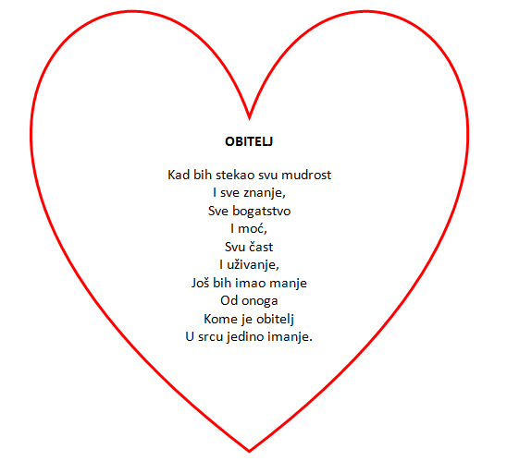

Slide 6
Štokavsko narječje u Hrvatskoj
U nekim dijelovima štokavskih govora nakon 16. stoljeća razvile su se značajke zbog kojih su se ti govori nazvali novoštokavskima. Njihove glavne značajke su:
umetanje završetka -ev i -ov u sklonidbi jednog dijela imenica u muškom rodu (primjer – putovi, krajevi)
izjednačavanje nekih padeža u množini
novo naglašavanje (nenaglašena dužina iza naglaska, zadnji slog naglaska, četveronaglasni sustav, na unutarnjim slogovima naglašeni su samo uzlazni naglasci)
Hrvati koji se koriste štokavskim narječjem najčešće su:
ikavci u jednom dijelu Slavonije i Like, na Kordunu, u Bosni, Dalmaciji i u zapadnoj Hercegovini
jekavci u Dubrovniku, u Konavlima te u dijelu Bosne i Hercegovine
ekavci kojih je još jako malo, najčešće u Srijemu, oko Iloka te u dijelu Bačke.

Slide 7
Dijalekt
Štokavsko narječje u Hrvatskoj se može podijeliti na četiri dijalekata, a to su:
sjeverni dijalekt (slavonski, ikavsko-ekavski, staroštokavski, ekavski i šćakavski ekavski)
južni dijalekt (dubrovački, novoštokavski jekavski, istočnohercegovačko-krajiški)
zapadni dijalekt (novoštokavski ikavski, bosansko-zapadnohercegovačko-dalmatinski)
istočni dijalekt (šćakavski jekavski, istočnobosanski, staroštokavski)

Slide 8
Jat
Prema refleksu jata, štokavski govori dijele se na:
jekavske (uvijek)
ekavske (uvek)
ikavske (uvik)

Slide 9
POVIJEST
Prva djela napisana štokavskim jezikom pojavila su se u Dubrovniku i to od autora Šiška Menčetića, Marina Držića, Džore Držića i drugih. Njima su se uskoro pridružile i Dalmacija i Bosna, a u 18. stoljeću i Slavonija.
Proučavanje štokavskih govora počelo je 80-ih godina 19. stoljeća. Prva štokavska gramatika Institutionum linguae illyricae libri duo objavljena je u Rimu, 1604. godine, a objavio ju je Bartol Kašić.

Slide 10
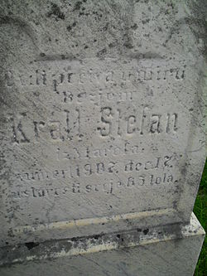
Kajkavsko narječje
Ime je dobilo prema upitnoj zamjenici -kaj koja je temelj ovog narječja
Kajkavski natpis na grobu Štefana Kralla u Svetom Martinu na Muri (Međimurje).

Slide 11
Kajkavsko narječje u Hrvatskoj
Kajkavsko narječje uglavnom obuhvaća sjeverozapadni i srednji dio hrvatskoga jezičnog prostora: Zagreb i Prigorje, Međimurje, Podravina, Hrvatsko Zagorje, Žumberak, Turopolje, Moslavina, Pokuplje i Gorski kota

Slide 12
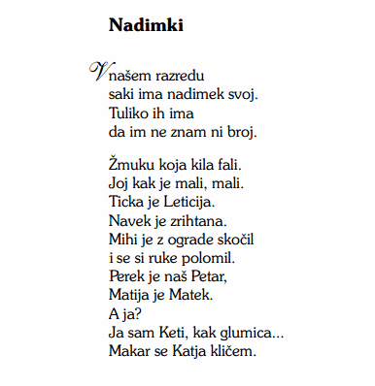

Slide 13
Dijalekt
Dijalektološka proučavanja kajkavštine započela su potkraj 19. stoljeća.
Prvu monografiju napisao je na ruskom jeziku ukrajinski jezikoslovac A. M. Lukjanenko (Kajkavskoe narječie, Kijev, 1905).
Po refleksima praslavenskih glasova /tj/ i /dj/ Belić je kajkavštinu podijelio u tri dijalekta:
istočni u kojemu je /tj/ dalo /ć/ a /dj/ postaje /ž/
sjeverozapadni koji prema /tj/ i /dj/ ima /č/ i /j/
jugozapadni koji za /tj/ i /dj/ ima /ć/ i /j/

Slide 14
Jat
dio govornika ima i poseban izgovor za dugi jat kao dvoglas /ie/ (kratki jat im je zatvoreno ekavski), a tih je najviše u arhaičnoj kajkavici Hrvatskog Zagorja. To je dvoglas koji odgovara (i)jekavskom izgovoru u štokavskim govorima, a koji se razvio (kao i kod svih hrvatskih govora) diftongiranjem zatvorenog e (originalnog jata).

Slide 15
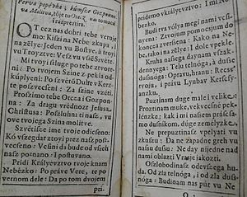
POVIJEST
Gledajući kroz povijest, kajkavsko narječje je postalo u jednom periodu i standardizirano, odnosno bilo je poseban književni jezik te je u to vrijeme bilo čak i nadmoćno prema štokavskom narječju.
Prvu gramatiku na kajkavskom narječju i to na njemačkom jeziku, napisao je Ignacij Szent-Mártony.
isticali su se književnici Juraj Habdelić i Ivan Belostenac
Kajkavska molitva iz 1651. godine u knjizi Szveti evangeliomi. Autor je Nikola Krajačević.
U 20. stoljeću dolazi do druge faze književnog kajkavskog jezika koju su obilježili Dragutin Domjanić, Antun Gustav Matoš, Ivan Goran Kovačić, Fran Galović i drugi.

Slide 16
Čakavsko narječje
Čakavsko narječje ime je dobilo po upitnoj zamjenici ča
stara akcentuacija (praslavenski naglasak)
zamjenica -ča
zamjenica -zač
kondicional bin-biš-bimo-bite
izostanak afrikata dž.
čakavsko t’
prijelaz starohrv. d’ prema j

Slide 17
Čakavsko narječje u Hrvatskoj
Čakavski govori prostiru se uglavnom na jadranskoj obali i otocima, a u Lici i Pokuplju prodiru i prilično duboko u kopno

Slide 18
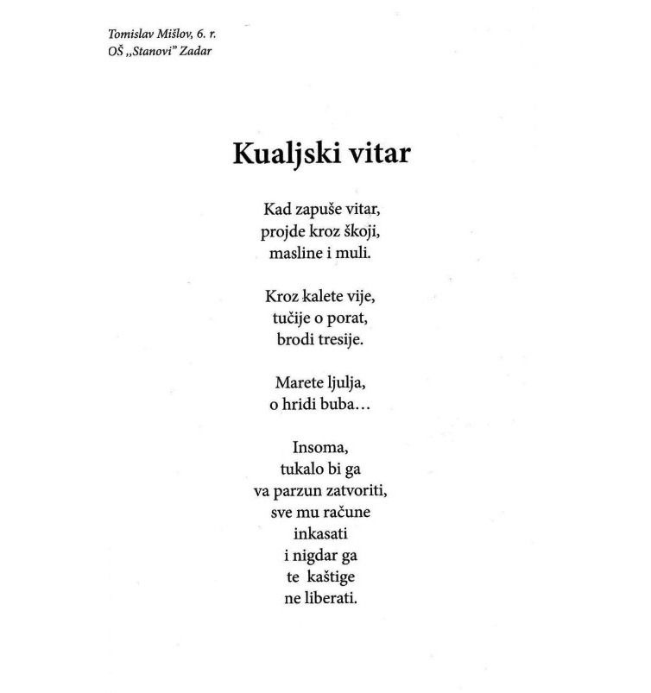

Slide 19
Dijalekt
Može se podijeliti na šest dijalekata
Buzetski ili gornjomiranski dijalekt prostire se u sjevernom dijelu kopnene Istre
Jugozapadni istarski ili štakavsko-čakavski dijalekt zauzima najveći dio jugozapadne istarske obale južno od donje Mirne.
Sjeveročakavskomu ili ekavskočakavskomu dijalektu pripadaju dijelovi istočne i srednje Istre, Hrvatsko primorje do Bakra i otoci Cres i sjeverni Lošinj.
Srednjočakavski ili ikavsko-ekavski dijalekt zahvaća sve otoke od Krka i južnoga Lošinja do Ugljana i Dugog otoka, obalu od Kraljevice do Novoga, Senj i sve govore u unutrašnjosti, ličke i pokupske.
Južnočakavski ili ikavskočakavski dijalekt sveden je u svom prvotnom kopnenom području na uzak i isprekidan obalni pojas od Novigrada do Cetine, a pripadaju mu i otoci od Pašmana do Korčule i Visa
Lastovski ili jekavskočakavski dijalekt ograničen je danas samo na Lastovo

Slide 20
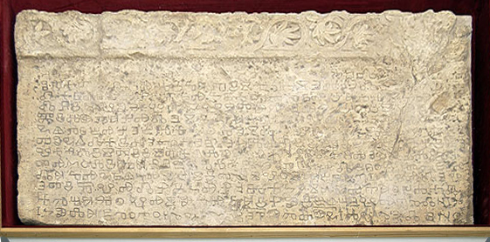
Jat
ekavske
ikavsko-ekavske
ikavske
jekavske

Slide 21
POVIJEST
Početci hrvatske pismenosti već od 11. stoljeća vezani su za čakavštinu kojom su napisana mnoga djela rane (srednjovjekovne) hrvatske pismenosti i književnosti:
Natpisi i ploče (Valunska ploča, Bašćanska ploča, Plominski natpis)
Od 15. stoljeća na čakavskom književnom jeziku stvarali su mnogi hrvatski književnici (Marko Marulić, Petar Hektorović, Hanibal Lucić, Mikša Pelegrinović, Petar Zoranić, Juraj Baraković, Brne Karnarutić, Džore Držić ).
U 20. stoljeću razvila se bogata čakavska dijalektalna književnost, napose pjesništvo (Vladimir Nazor, Drago Gervais, Mate Balota, Jure Franičević-Pločar, Marin Franičević, Zvane Črnja, Šime Vučetić, Drago Ivanišević, Milorad Stojević, Tin Kolumbić ).

Slide 22
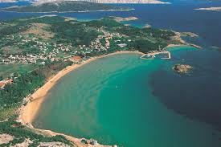
ZANIMLJIVO!
U mom kraju se govori štokavskim
U poznata sam sa svim hrvatskim narječjima i, a najzanimjljivije mi je čakavsko
Ljeto 2018. provela sam na otoku Rabu i dosta sam upoznata s njihovim narječjem.

Slide 23
IZVORI
Udžbenik za 8 razred OŠ
Gramatika hr.jezik
hr.wikipedia.org/wiki/Narje%C4%8Dja_hrvatskog_jezika
https://www.enciklopedija.hr/natuknica.aspx?id=59945
http://inet1.ffst.hr/images/50013806/Cakavski%20dijalekti-samoglasnicki%20sustav.pdf
https://hr.wikipedia.org/wiki/Kajkavsko_narje%C4%8Dje

Slide 24
IZRADILA:Iva Mikić
HVALA NA PAŽNJI

